Slide 1
冀教版小学数学六年级
百分数的意义和读写法
WWW.PPT818.COM

Slide 2
教学目标
1、结合具体事例，经历认识百分数的过程。
2、理解百分数的意义，会认、读、写百分数，能解释常见百分数的含义。
3、愿意了解生活中与百分数有关的信息，体会数学与生活的密切联系。

Slide 3

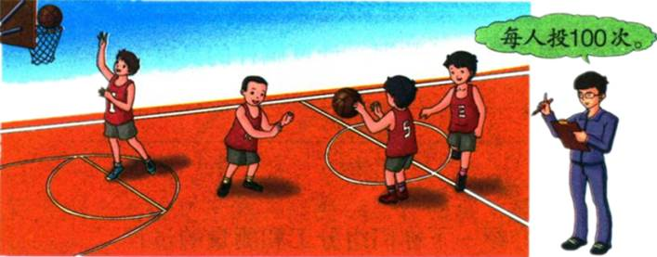
春光中学篮球队的同学进行投篮练习。
观察说一说图中的学生和老师在做什么？

Slide 4

春光中学篮球队的同学进行投篮练习。
下面是教练记录的两个前锋队员投中的次数。
（1）李明投中的次数占投球总次数的百分之几？

Slide 5
（1）李明投中的次数占投球总次数的百分之几？
67÷100＝
李明投中的次数占投球总数的百分之六十七。

Slide 6
67÷100＝
表示一个数是另一个数的百分之几的数，叫做百分数。
百分数通常不写成分数形式，而是在分子的后面加上“％”，“％”叫做百分号。
写作：67％
67％ 读作：百分之六十七

Slide 7
（2）王建投中的次数占投球总次数的百分之几？
53÷100＝
＝53％

Slide 8
百分数与分数有哪些区别和联系？

Slide 9


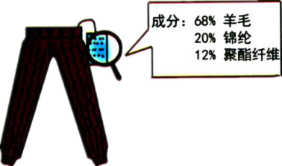
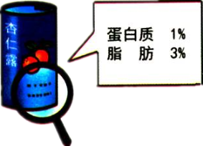
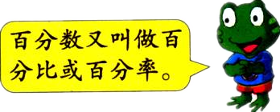
日常生活中，经常在一些物品上看到百分数。

Slide 10

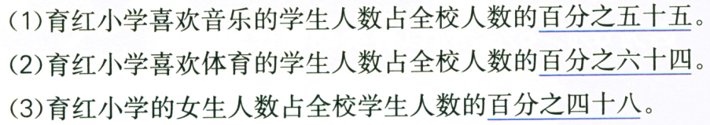
练一练
1、写出横线上的百分数并谁出各数表示的具体意义。

Slide 11
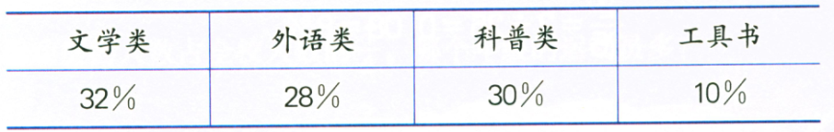

2、下面是某中学图书馆各类图书数量的统计表。

Slide 12
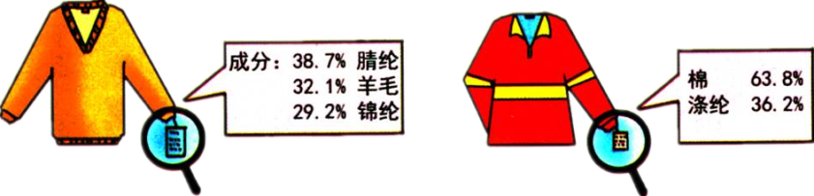
3、读出下面服装成分中的百分数。
4、收集生活中常见的百分数，给家人说一说百分数的具体含义。

